Slide 1
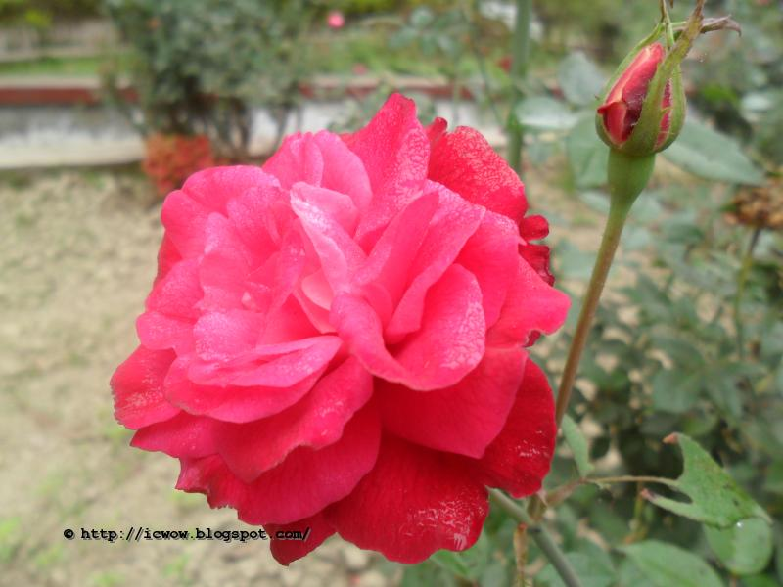
স্বাগতম

Slide 2
শিক্ষক পরিচিতি
মো: জুয়েল আহমদ (সহকারি শিক্ষক)
তালিমপুর বাহারপুর ইয়াকুবিয়া দাখিল মাদ্রাসা,
বড়লেখা, মৌলভীবাজার
মোবা: ০১৭১৭৪১৫৫৩৪
juwelbd260@gmail.com

Slide 3
পাঠ পরিচিতি
শ্রেণীঃ-নবম-দশম
বিষয়ঃ-কৃষি শিক্ষা
অধ্যায়ঃ- ৫ম
পরিচ্ছেদ -৩য়
তারিখ -১০/০১/২০২০ খ্রি.
সময় - ৪০মিনিট

Slide 4
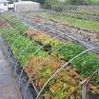
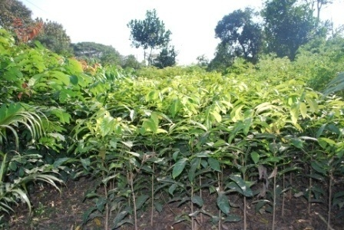
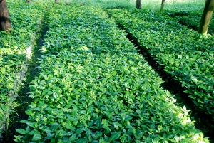

Slide 5
পাঠ শিরোনাম
নার্সারি ও তার শ্রেণীবিভাগ

Slide 6
শিখন ফল
এই পাঠ শেষে শিক্ষার্থীরা-
নার্সারি কি বলতে পারবে ।
নার্সারির শ্রেণী বিভাগ বর্ণনা করতে পারবে।
কিভাবে বীজ সংগ্রহ করতে হয় তা বলতে পারবে।
নার্সারির জন্য মাটি ও সারের পরিমান সম্পর্কে ব্যাখ্যা করতে পারবে।

Slide 7
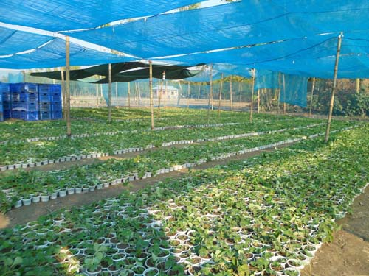
নার্সারিঃ – যে জায়গায় যত্ন সহকারে পরিচর্যার মাধ্যমে গাছের চারা উৎপাদন করা হয় তাকে নার্সারি বলে ।

Slide 8
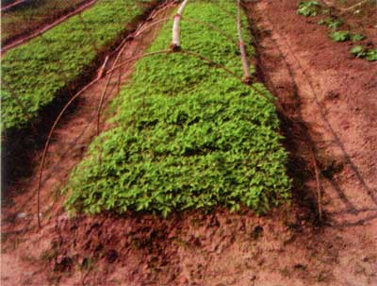
নার্সারির শ্রেণী
পলি ব্যাগ নার্সারি
বেড নার্সারি
পলি ব্যাগে চারা উৎপাদনে সুবিধা-
১।রোপণ করা সহজ
২।ঊৎপাদিত চারার পরিচর্যা করা সহজ এবং চারা মরে কম
৩।চারা পরিবহন করা সহজতর এবং পরিবহনে চারা কোন ক্ষতি হয় না ।

Slide 9
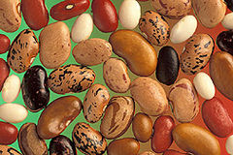
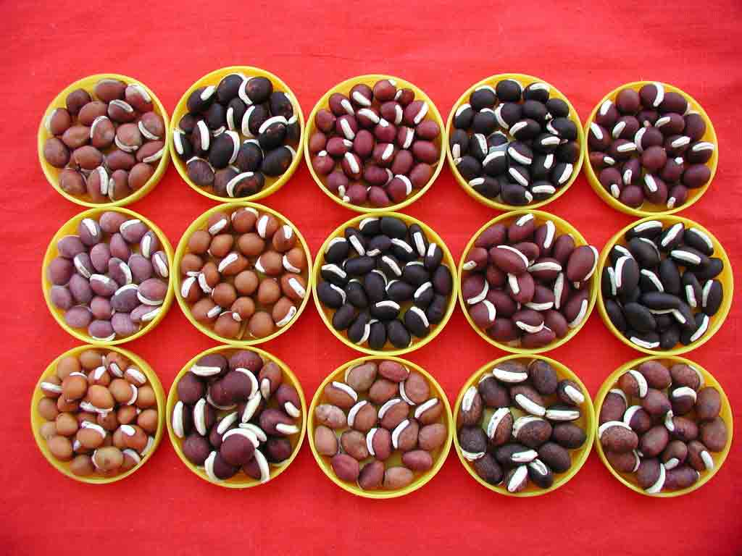
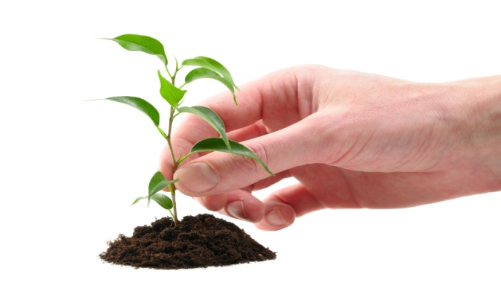
বীজ সংগ্রহ
সতেজ ভাল বীজ,রোগ মুক্ত চারা

Slide 10
বীজের নাম
শাল
কড়ই
মেহগনি
সেগুন

Slide 11
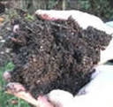
দো-আশ মাটি ২৫%
বালির পরিমান ২৫%
জৈব সার ৫০%
মাটি ও সার

Slide 12
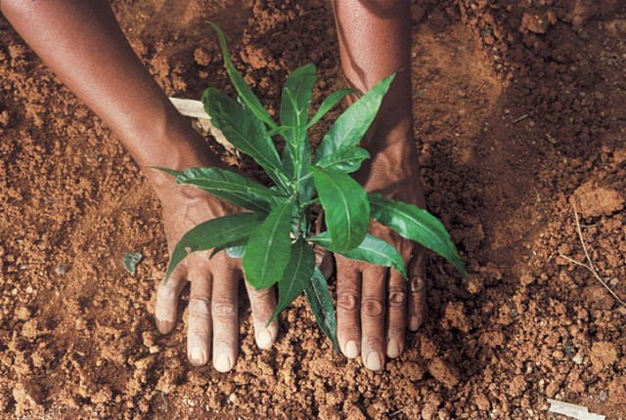
পরিচর্যা
২. চারা উৎপাদন

Slide 13
দলীয় কাজ
১। নার্সারির জন্য কয়েকটি বীজের নাম লিখ।

Slide 14
মূল্যায়ন
নার্সারি কত প্রকার ও কি কি ?
পলি ব্যাগে চারা উৎপাদনের সুবিধা গুলি লিখ।

Slide 15
বাড়ীর কাজ
নার্সারিতে চারা উৎপাদন করে কী ভাবে স্বাবলম্বি হওয়া যায় –তোমার মতামত দাও

Slide 16
ধন্যবাদ

